Slide 1
Оптимизация динамической апертуры коллайдера «NICA»

Slide 2
ACCELERATOR TOOLBOX
Accelerator Toolbox (AT) - пакет Matlab, предназначенный для моделирования ускорителей, первоначально созданный Андреем Теребило в 90х в SLAC [1],[2].
Сейчас: это колоборация людей по всему миру, которорые пишут код для AT.
27 участников из 15 институтов.
Последнюю версию AT можно найти на:
https://github.com/atcollab/at

Slide 3
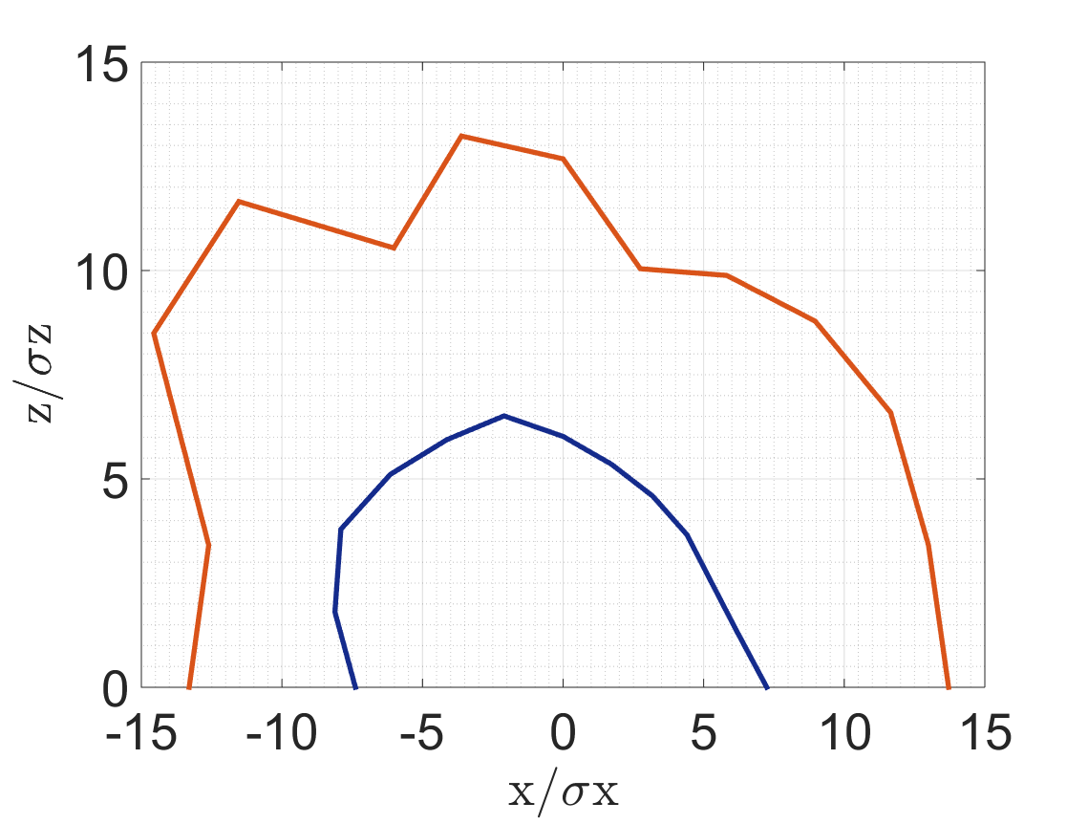
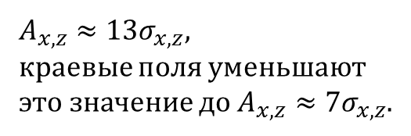
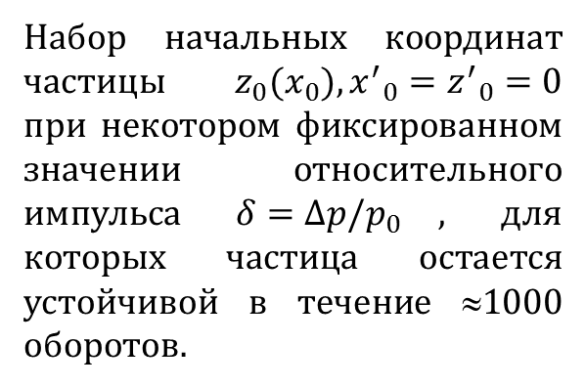
ИСХОДНАЯ ДИНАМИЧЕСКАЯ АПЕРТУРА
Набор начальных координат частицы$z_{0}(x_{0}), {x^{′}}_{0}={z^{′}}_{0}=0$ при некотором фиксированном значении относительного импульса $δ=∆p/p_{0}$, для которых частица остается устойчивой в течение ≈1000 оборотов.
$A_{x,z}≈13σ_{x,z}$,
краевые поля уменьшают это значение до $A_{x,z}≈7σ_{x,z}$.
Notes:
Динамическая апертура (ДА) – область устойчивого движения частиц в шестимерном фазовом пространстве. Эмиттанс = сигма^2/бета
Задается ДА общепринятым способом:
Набор начальных координат частицы$z_{0}(x_{0}), {x^{′}}_{0}={z^{′}}_{0}=0$ при некотором фиксированном значении относительного импульса $δ=∆p/p_{0}$,
для которых частица остается устойчивой в течение ≈1000 оборотов.
Влияние на ДА влияют различные источники нелинейного возмущения.
Были рассмотрены такие источники возмущения как: секступольные магнитов, корректирующих натуральный хроматизм, края соленоидов, тонкие и толстые мультипольные линзы, и нелинейных краевых полей квадрупольных линз.
Оказалось, что именно последние, краевые поля квадруполей ограничивают ДА коллайдера NICA (рис.2),
причём среди всех квадруполей определяющий вклад дает триплет финального фокуса,
а влияние краевых полей квадрупольных линз арок является незначительным.
На рисунке показана ДА коллайдера NICA без учета и с учетом нелинейных краевых полей квадрупольных линз.
Без учета краевых полей квадруполей апертура оказывается $A_{x,z}≈13σ_{x,z}$, краевые поля уменьшают это значение до $A_{x,z}≈7σ_{x,z}$.
Возникакет необходиомть оптимизации динамической апертуры, в чём и заключалась моя задача.

Slide 4
ЗАВИСИМОСТЬ ЧАСТОТЫ ОТ АМПЛИТУДЫ
Notes:
Если обратиться к зависимости бетатронной частоты от амплитуды, то видно что вклад краев линз в добавку к частоте существенно
превосходит вклад хроматических секступолей,
И, поскольку невозмущенная частота выбрана слегка ниже полуцелого резонанса,
увеличение амплитуды колебаний приводит к смещению частот (и горизонтальной,
и вертикальной) вплоть до гибели частицы на полуцелом резонансе.

Slide 5
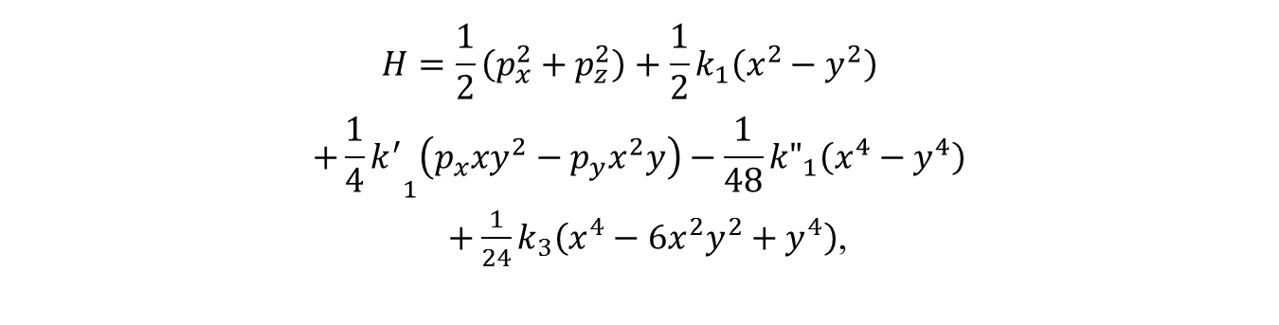
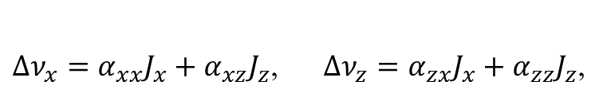
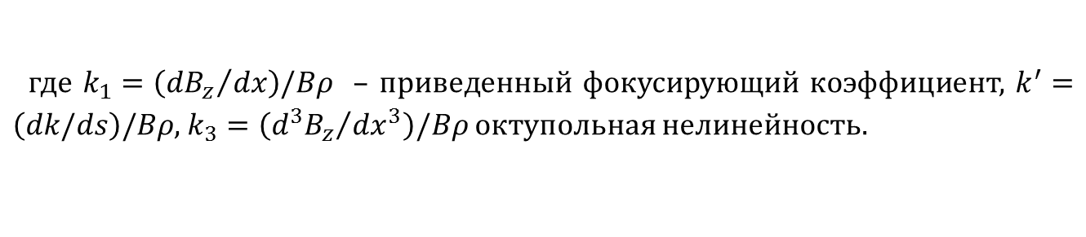
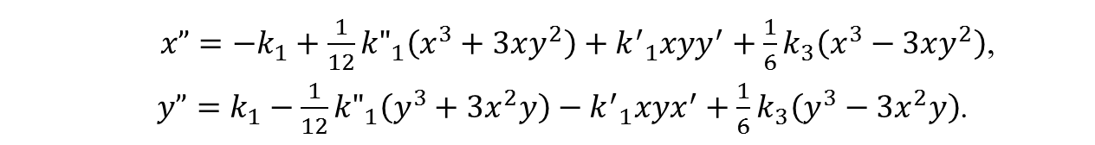
КРАЕВОЕ ПОЛЕ КВАДРУПОЛЬНОЙ ЛИНЗЫ
$$H=\frac{1}{2}\left(p_{x}^{2}+p_{z}^{2}\right)+\frac{1}{2}k_{1}\left(x^{2}−y^{2}\right)$$
$$+{\frac{1}{4}k^{′}}_{1}\left(p_{x}xy^{2}−p_{y}x^{2}y\right)−{\frac{1}{48}k"}_{1}\left(x^{4}−y^{4}\right)$$
$+\frac{1}{24}k_{3}\left(x^{4}−6x^{2}y^{2}+y^{4}\right)$,
где $k_{1}=\left({dB_{z}}/{dx}\right)/Bρ$ – приведенный фокусирующий коэффициент, $k^{′}=\left(dk/ds\right)/Bρ$, $k_{3}=\left({d^{3}B_{z}}/{dx^{3}}\right)/Bρ$ октупольная нелинейность.
$x”=−k_{1}+\frac{1}{12}{k"}_{1}\left(x^{3}+3xy^{2}\right)+{k^{′}}_{1}xyy^{′}+\frac{1}{6}k_{3}\left(x^{3}−3xy^{2}\right)$,
$y”=k_{1}−\frac{1}{12}{k"}_{1}\left(y^{3}+3x^{2}y\right)−{k^{′}}_{1}xyx^{′}+\frac{1}{6}k_{3}\left(y^{3}−3x^{2}y\right)$.
Cдвиг частоты бетатронных колебаний:
$∆ν_{x}=α_{xx}J_{x}+α_{xz}J_{z}$, $∆ν_{z}=α_{zx}J_{x}+α_{zz}J_{z}$,
Notes:
Если обратиться к теории, то выписав гамильтониан, отвечающий за линейное движение, а также учитывающий
влияние краевого поля квадрупольной линзы и вклад октупольных линз.
Уравнения движения:
Видно, что октупольный вклад и вклад краевого поля квадруполей содержат мономы одной – четвертой – степени переменных.
Это наводит на мысль попробовать скомпенсировать влияние краевого поля квадрупольных линз октупольными корректорами.
Но также кубическую нелинейность можно получить с помощью секступолей во втором порядке разложения.

Slide 6
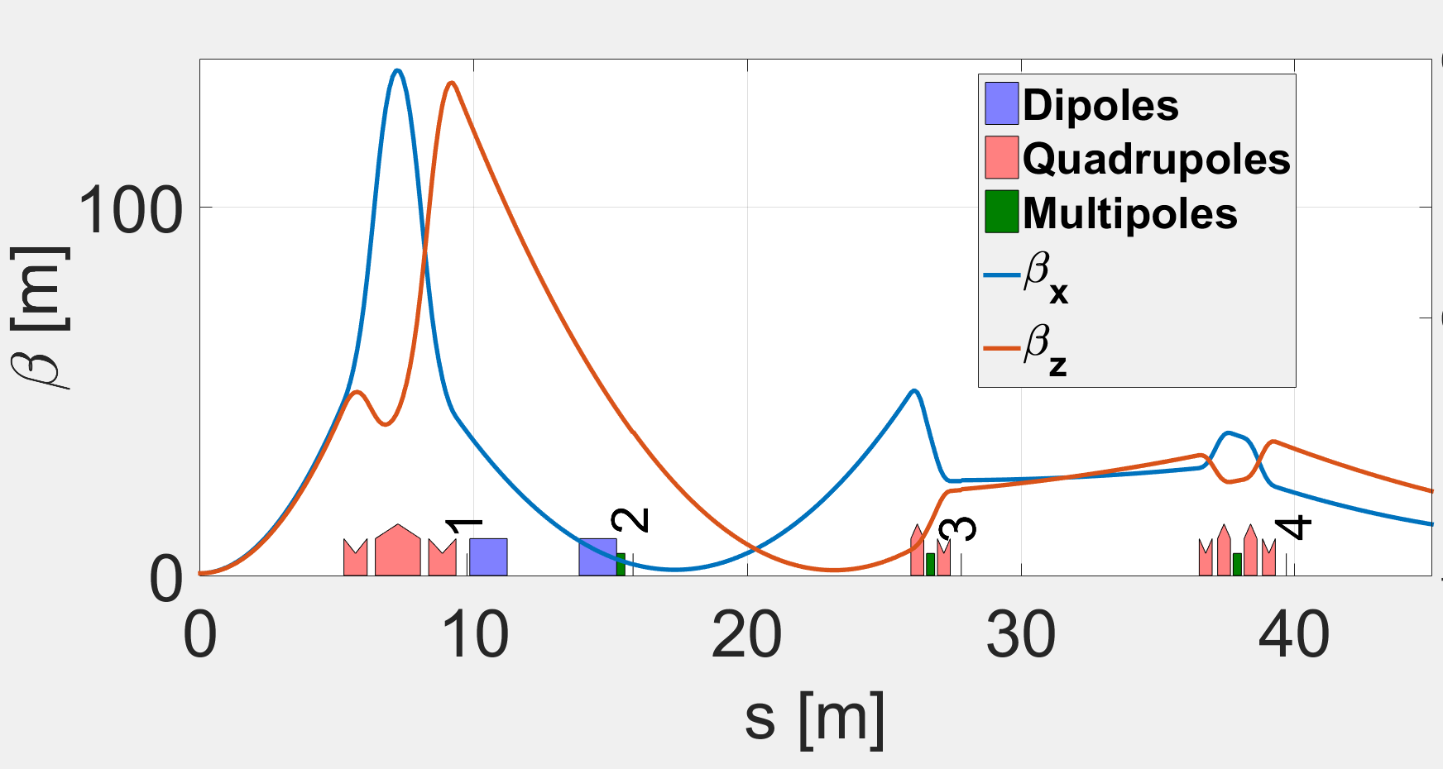
РАСПОЛОЖЕНИЕ МУЛЬТИПОЛЕЙ
Октупольные линзы в
линзах финального фокуса,
вблизи места встречи,
в арках.
Секступольные линзы
Хроматические секступоли,
геометрические секступоли,
Notes:
Было совершено много взяких вариаций, но одни из лучших показаны на этом слайде.
Оказалось, что лучше всего ставить мультипольные линзы в прямолинейный промежуток вблизи места встречи.
Причем, октупольные линзы работают лучше
Секступоли там-то.

Slide 7
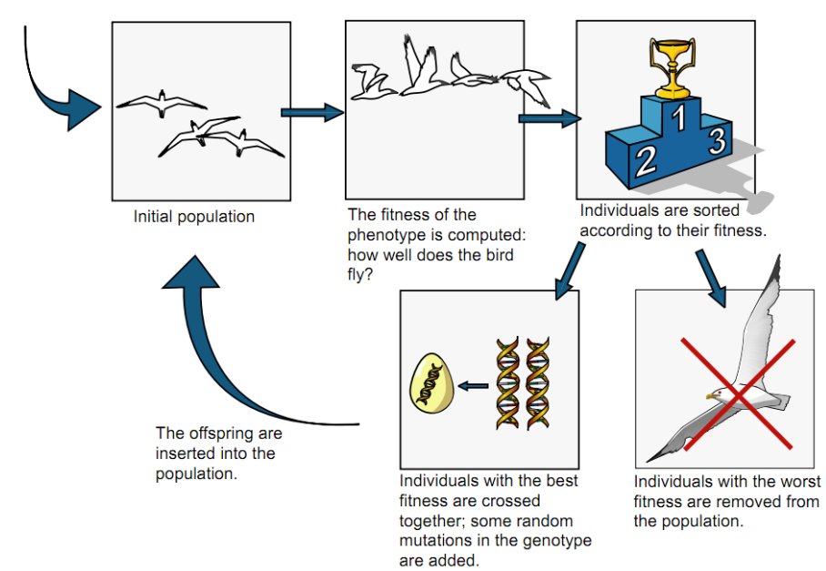
ГЕНЕТИЧЕСКИЙ АЛГОРИТМ
Advanced Light Source (Беркли, США) [3], European Synchrotron Light Source (Гренобль, Франция) [4], Swiss Light Source (Виллиген, Швейцария) [5], SPEAR-3 (Стэнфорд, США) [6], Soleil (Париж, Франция) [7].

Slide 8
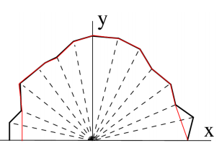
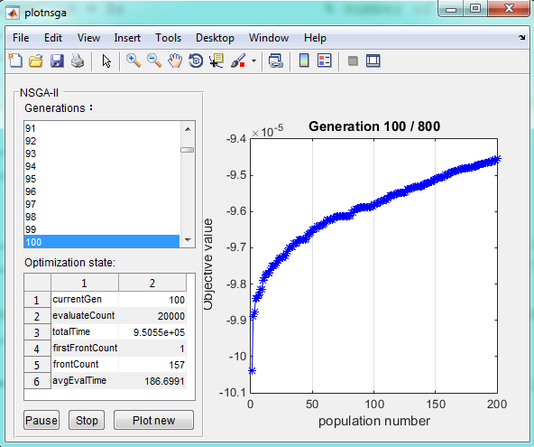
ГЕНЕТИЧЕСКИЙ АЛГОРИТМ
Объект оптимизации: площадь под кривой ДА для dp/p=0.
13 лучей
0.02 % – разрешение сетки
1024 оборотов
Параметры: мультипольные линзы
50-800 поколений
50-200 число участников эволюции

Slide 9
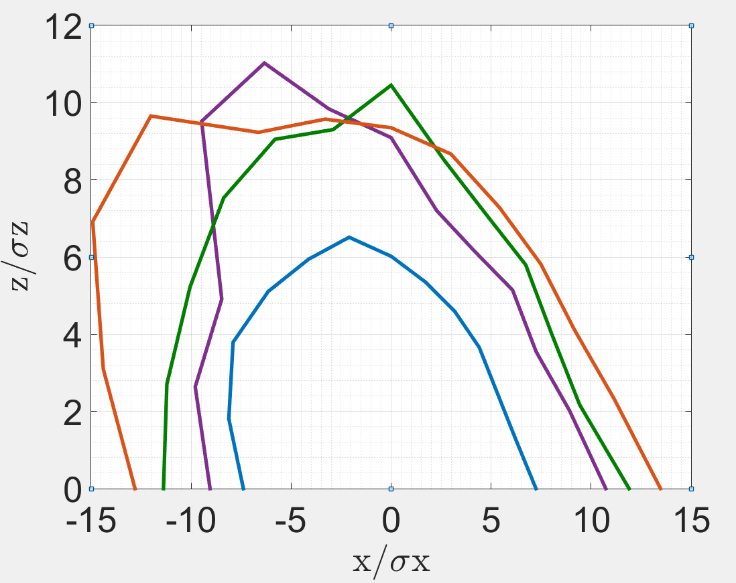
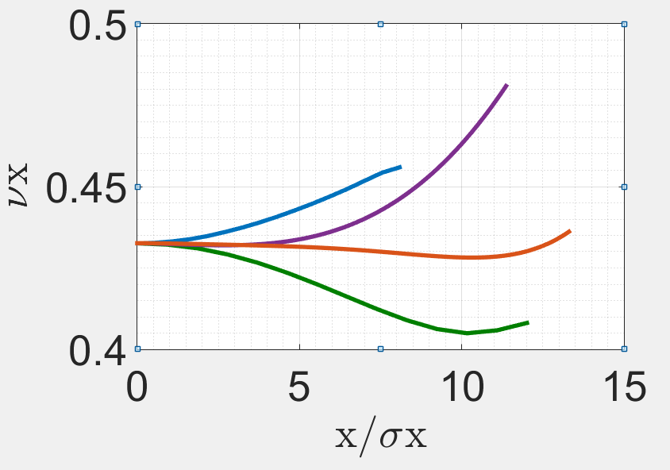
ОПТИМИЗАЦИЯ ДИНАМИЧЕСКОЙ АПЕРТУРЫ
синяя линия –начальная, фиолетовая линия –оптимизация - два секступоля (3,4), зеленая - два октуполь (1, 2), а оранжевая линия - два секступоля и четыре октупольные линзы.

Slide 10
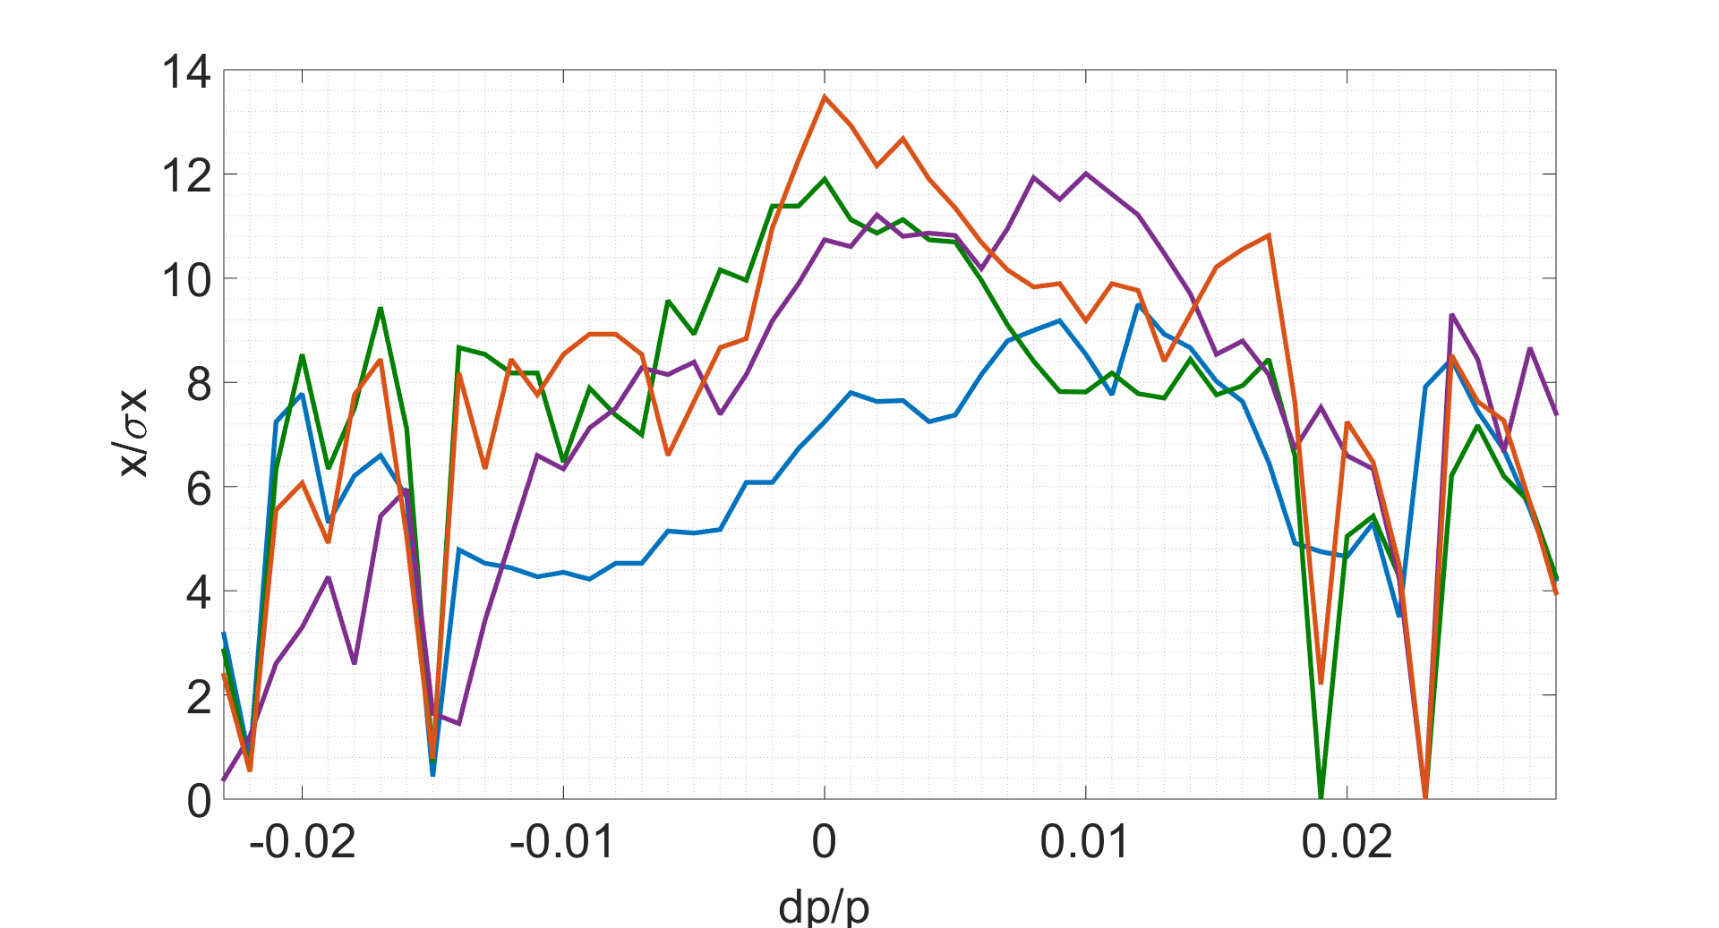
ИЗМЕНЕНИЕ ЭНЕРГЕТИЧЕСКОГО АКЦЕПТАНСА
синяя линия –начальная, фиолетовая линия –оптимизация - два секступоля (3,4), зеленая - два октуполь (1, 2), а оранжевая линия - два секступоля и четыре октупольные линзы.

Slide 11
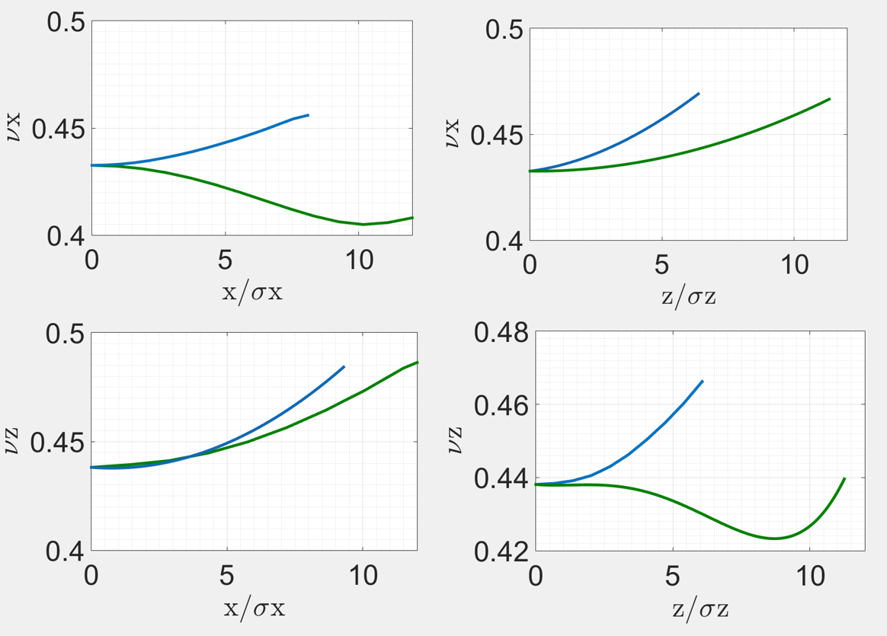
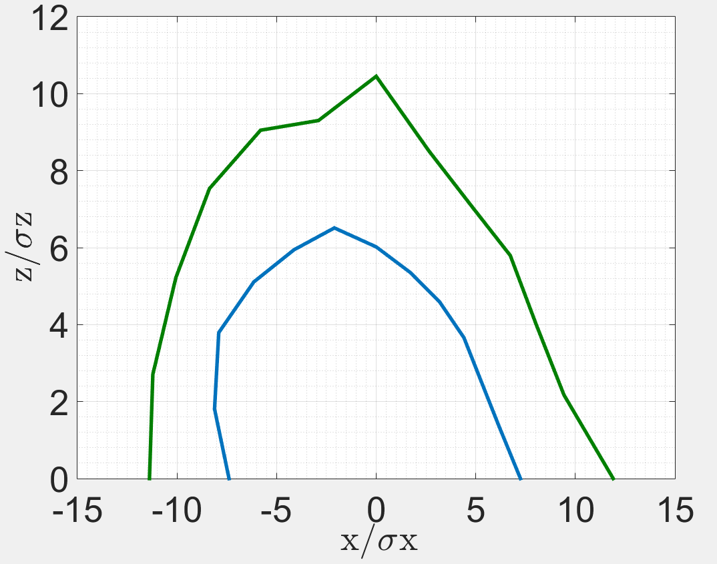
ЗАВИСИМОСТЬ ЧАСТОТЫ ОТ АМПЛИТУДЫ ДЛЯ ВЫБРАННОГО ВАРИАНТА
Notes:
После чего осталось только выбрать подходящий вариант.
Минимально используя всего два семейства октуполей можно увеличить ДА по х с 7 до 12 сигм
По z c 6-ти до до 10.

Slide 12
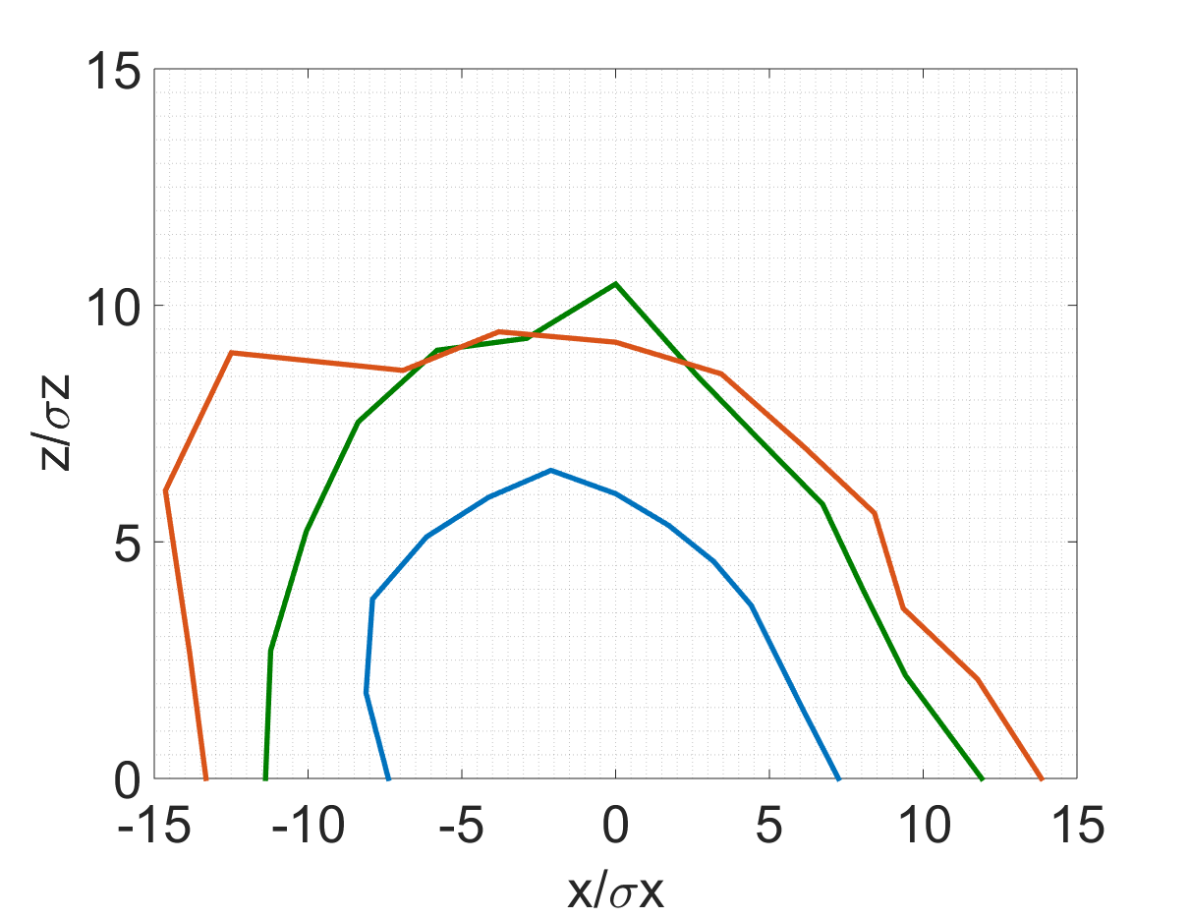


ДОПОЛНИТЕЛЬНЫЕ ОКТУПОЛИ
Оптимизация двумя семействами октуполей (зеленая):
$$A_{x,z}≈7σ_{x,z} →12σ_{x},10σ_{z}$$
Оптимизация четырьмя семействами октуполей (красная):
$$A_{x,z}≈7σ_{x,z} →14σ_{x},10σ_{z}$$

Slide 13
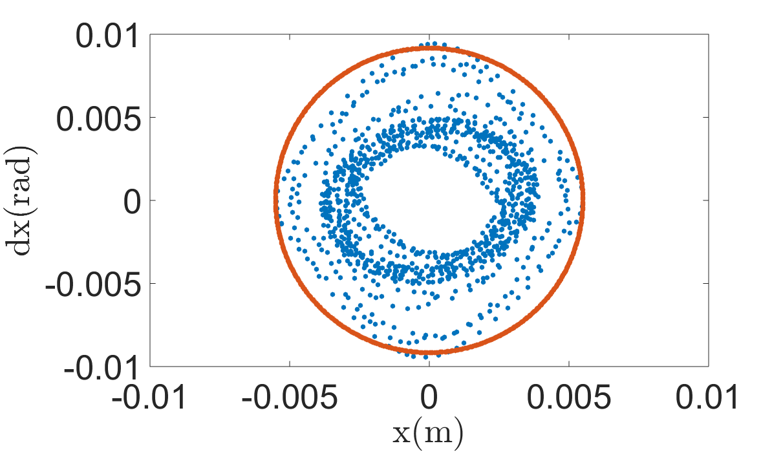
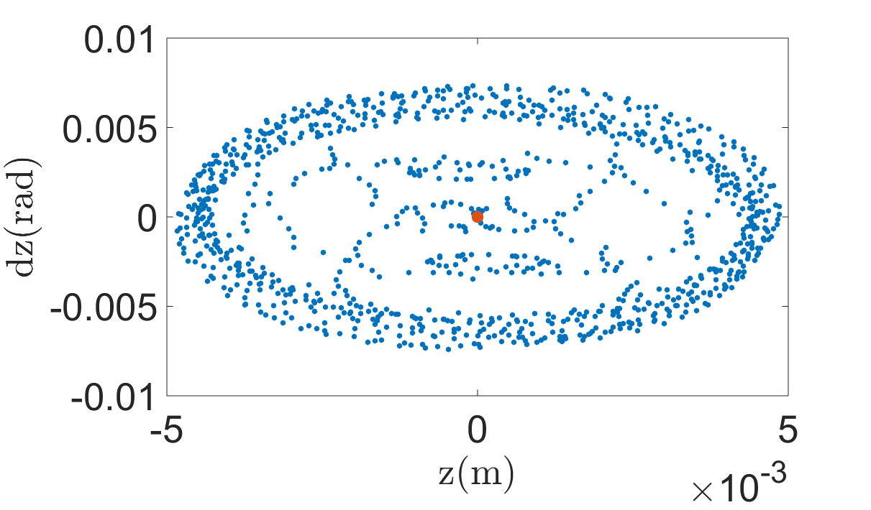
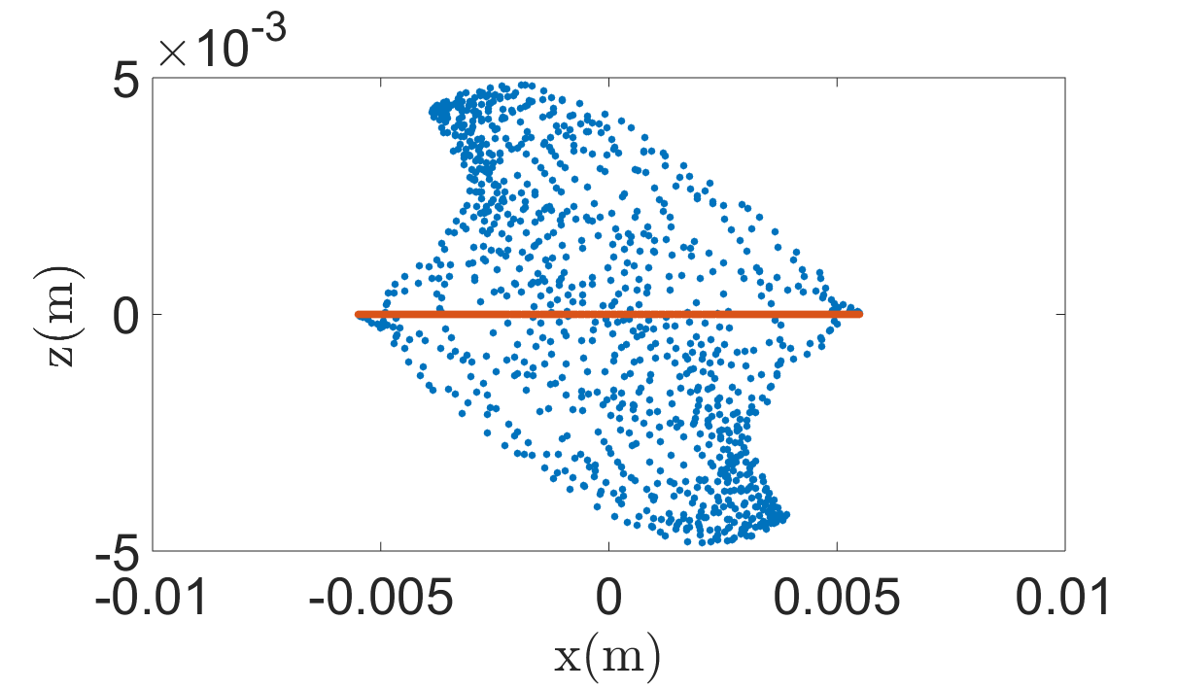
ФАЗОВЫЕ ТРАЕКТОРИИ
Notes:
В данной структуре сушествует большая связь горизонтальных и вертикальных колебаний из-за наличия соленоидов и скью-квадрупольных линз.
Если нарисовать фазовые траектории то видна эта связь. Частица с нулевой начальной координатой распушилась 0.5 мм.
Красной линией нарисована чисто линейная траеткория и видно, что эти биения происходят внутри нее.

Slide 14
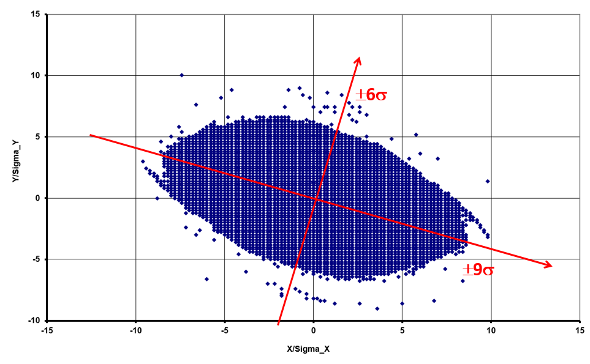
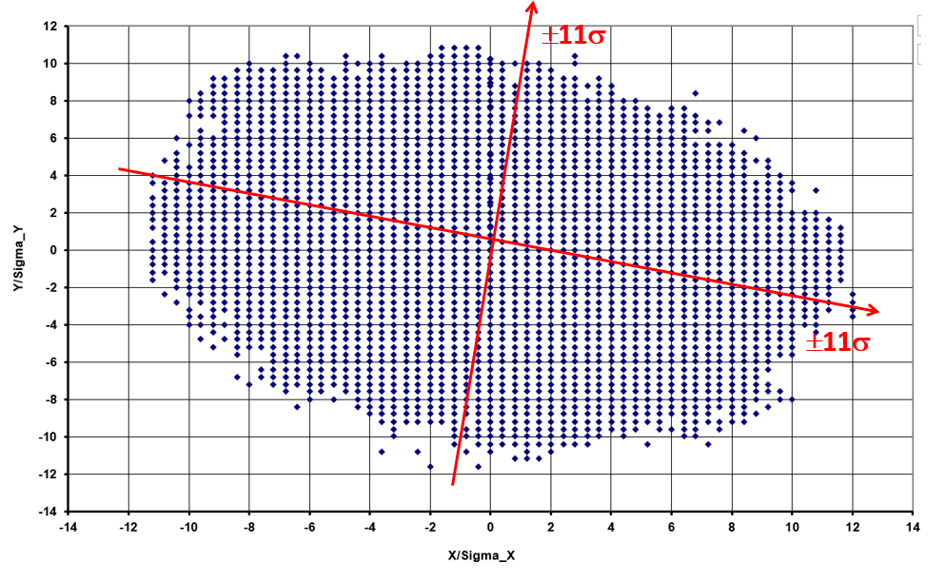
РАЗВОРОТ ГРАФИКА ДА ИЗ-ЗА СВЯЗИ ПОПЕРЕЧНЫХ КОЛЕБАНИЙ
Моделирование:
Сергей Синяткин (ИЯФ),
MADX.
Notes:
Конечная апертура должна быть оптимизирована с компенсированной связью.

Slide 15
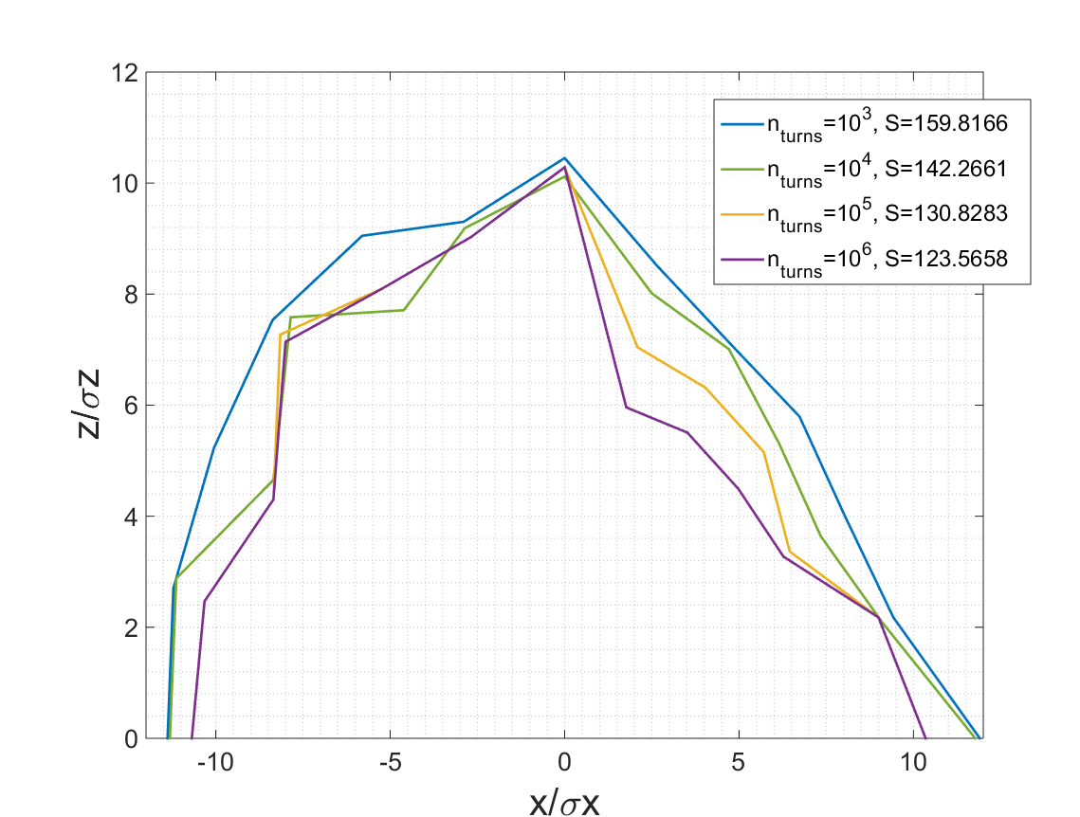
ЗАВИСИМОСТЬ ОТ ЧИСЛА ОБОРОТОГВ

Slide 16
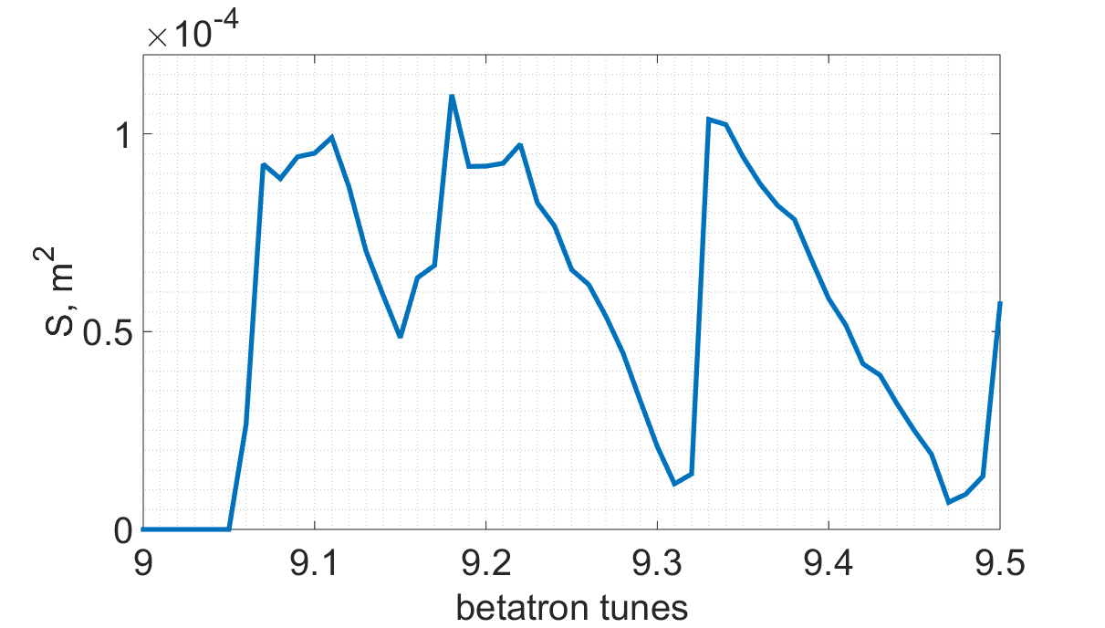
СКАНИРОВАНИЕ ПО ЧАСТОТЕ
Если есть вариант подвинуть частоту на 9.1, то с точки зрения ДА это хорошо.

Slide 17
ВЫВОДЫ
Нелинейные краевые поля квадруполей финального фокуса ограничивают ДА до <7σ.
Дополнительные мультипольные линзы могут исправить этот эффект.
Генетический алгоритм является эффективным методом для нахождения линейных и нелинейных параметров, в данном случае секступольных и октупольных сил.
Октуполи давят краевые поля квадруполей в первом порядке и являются эффективными параметрами при оптимизации.
С помощью генетического алгоритма выравнивается зависимость бетатронной частоты от амплитуды, а также уменьшается сила резонансов, тем самым увеличивается область устойчивого движения частиц.
Выбранная оптимизированная динамическая апертура больше начальной на 5σ по и на 4σ по z . Но можно еще больше увеличить ДА путем постановки дополнительных октуполей.
Связь поперечных колебаний настолько большая, что график ДА имеет разворот.
Необходим учет ошибок выставки магнитов, учет ошибок магнитных полей.

Slide 18
ВОПРОСЫ ДЛЯ ОБСУЖДЕНИЯ
Ошибки выставки магнитов, учет ошибок магнитных полей.
Будет ли меняться рабочая частота.
Пределы значений сил мультиполей и точность их определения.
Необходимая величина ДА с учетом всех ошибок и при моделировании на большом кол-ве оборотов.
Реальное устройство мультипольных корректоров (длина, место расположения)
Источники питания, разделение на семейства.
Как и кто корректирует связь и из каких соображений.
Инжекция и динамическая апертура.

Slide 19
ЛИТЕРАТУРА
[1] A. Terebilo, “Accelerator Toolbox for MATLAB”, SLAC-PUB-8732, May 2001.
[2] B. Nash et al., “New Functionality for Beam Dynamics in Accelerator Toolbox (AT)”, MOPWA014, Proceedings of IPAC 2015, Richmond, VA, USA, 2015.
[3] C. Sun et al., “Dynamic Aperture Optimization Using Genetic Algorithms”, TUON4, Proceedings of 2011 Particle Accelerator Conference, New York, NY, USA, 2011.
[4] N. Carmignani et al., “Linear and Nonlinear Optimization for the ESRF Upgrade Lattice”, TUPWA013, Proceedings of IPAC2015, Richmond, VA, USA, 2015.
[5] M. P. Ehrlichman., “Genetic algorithm for chromaticity correction in diffraction limited storage rings”, Physical Review Accelerator and Beams 19, 044001, 2016.
[6] Lanfa Wang et al., “Optimization of the Dynamic Aperture for SPEAR-3 Low-Emittance Upgrade”, SLAC-PUB-15037, May 2012.
[7] Xavier Nuel Gavaldà., “Multi-Objective Genetic based Algorithms and Experimental Beam Lifetime Studies for the Synchrotron SOLEIL Storage Ring”, Université Paris-Saclay, 2016.

